Slide 1

Волшебные предметы из сказки «Аленький цветочек»

Slide 2


Slide 3


Slide 4
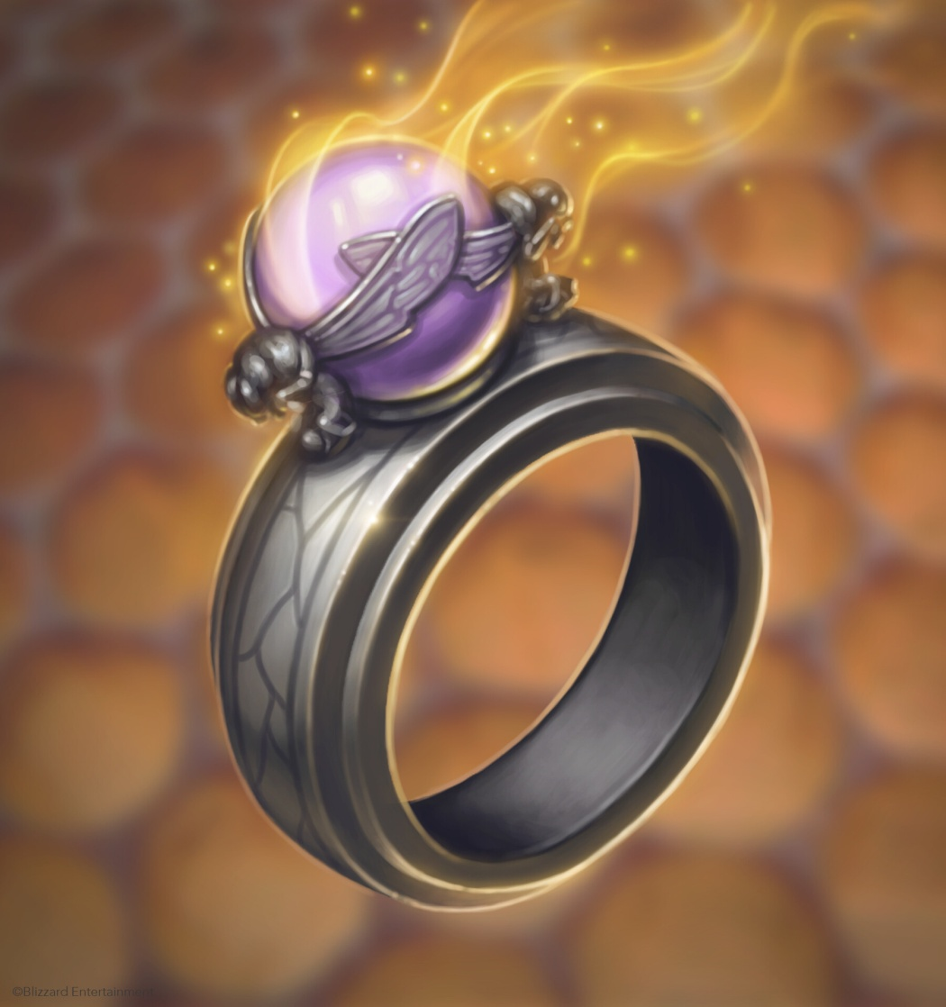

Slide 5
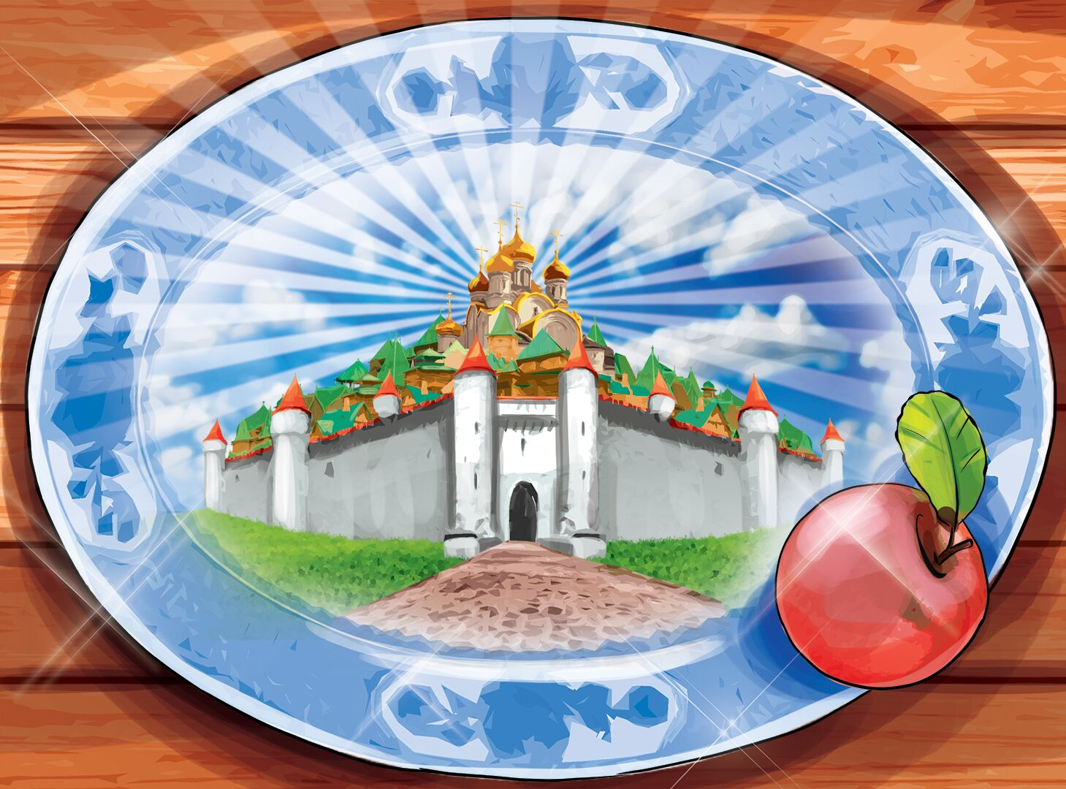

Slide 6
